Slide 1
B2C > 주문관리

Slide 2
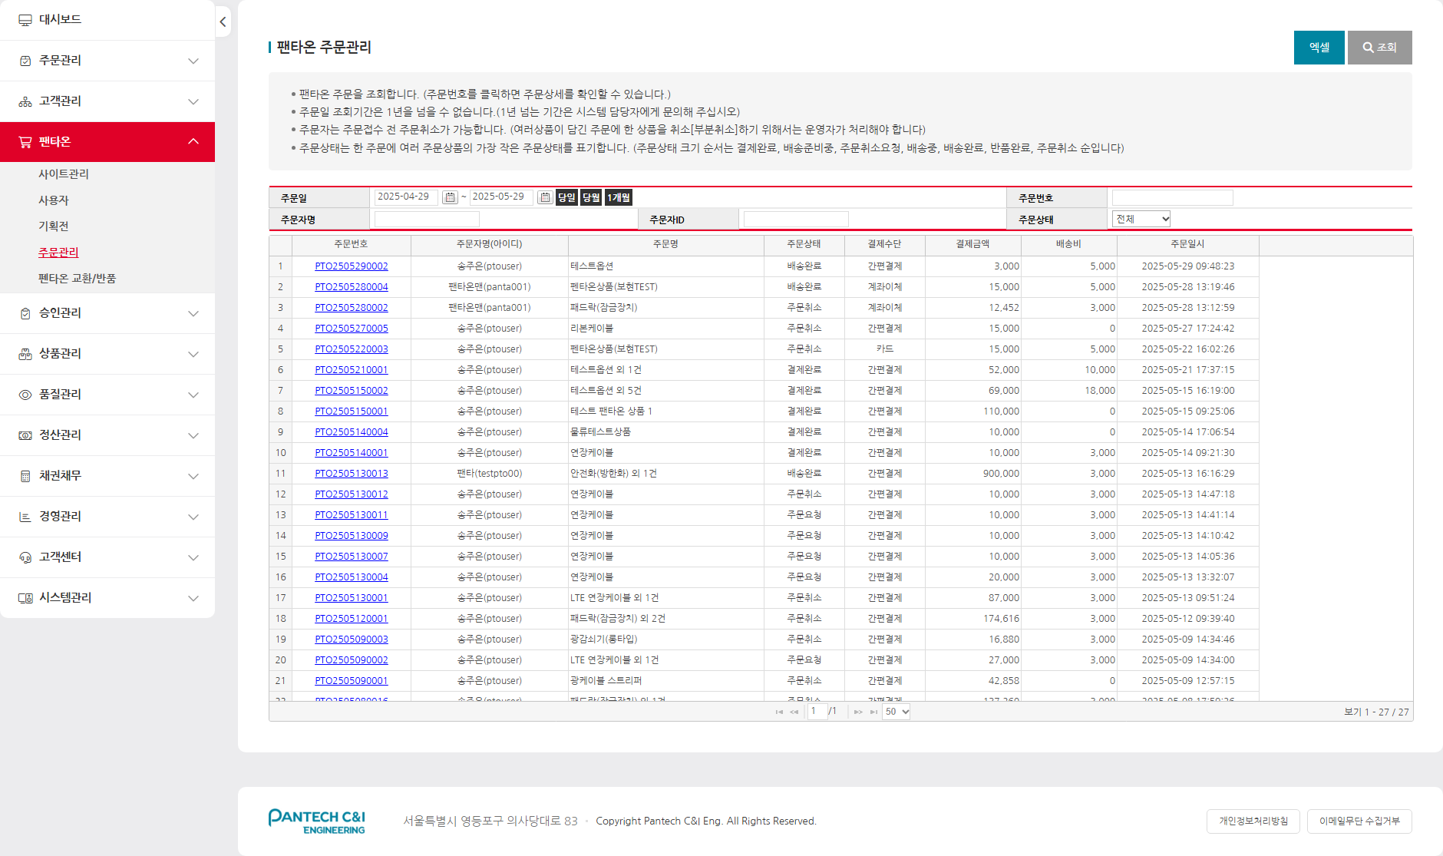
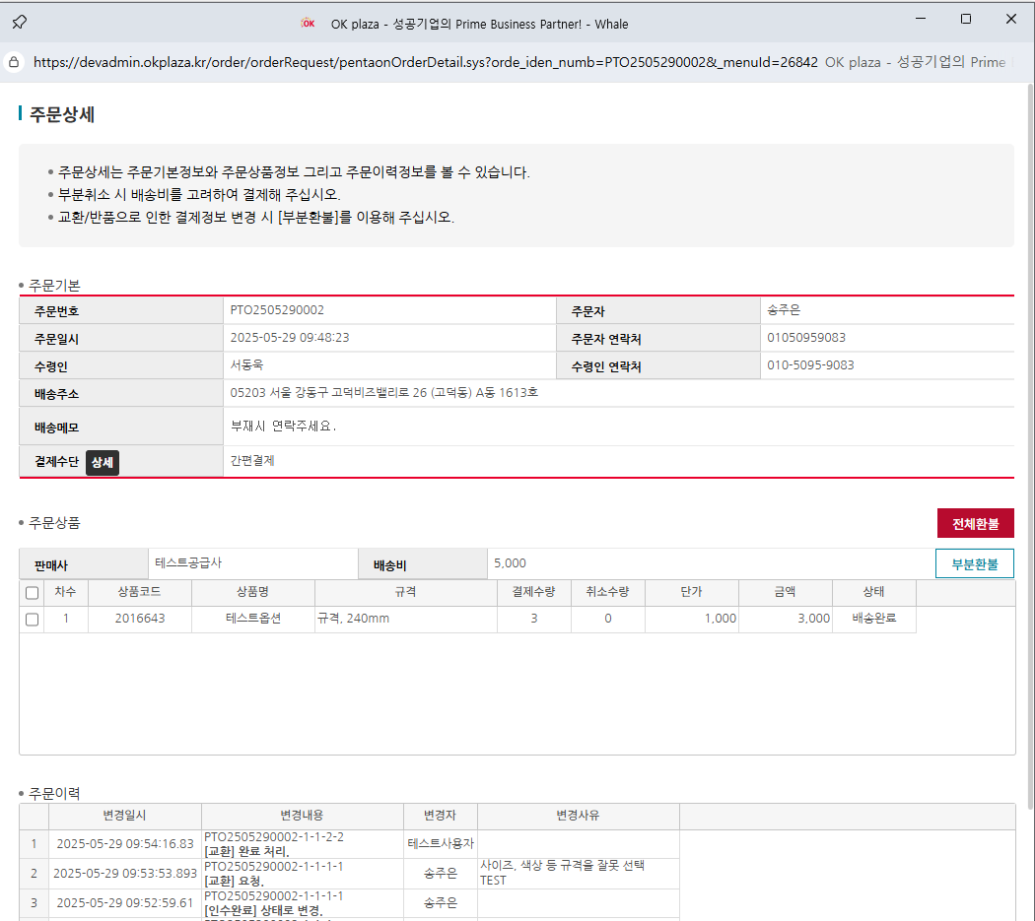
B2C 주문조회
B2C > 주문관리
화면설명
팬타온의 모든 주문리스트
1 | 조회조건 주문일: Default 일주일 주문번호: Equal 검색 주문자명/주문자ID: 앞 Like 검색 주문상태
2 | 주문상태 OK플라자의 상태를 사용하지만 용어가 다름 결제완료 : 주문의뢰(40) 배송준비중 : 주문접수(50) 배송중 : 출하(60) 배송완료 : 인수완료(70) 주문취소 : 주문취소(99)
3 | 검색결과 주문번호: 클릭 시 주문상세 팝업 호출 주문상태: 주문 최소상태 배송비: 배송비 합
B2c
B2c
1
2
3

Slide 3
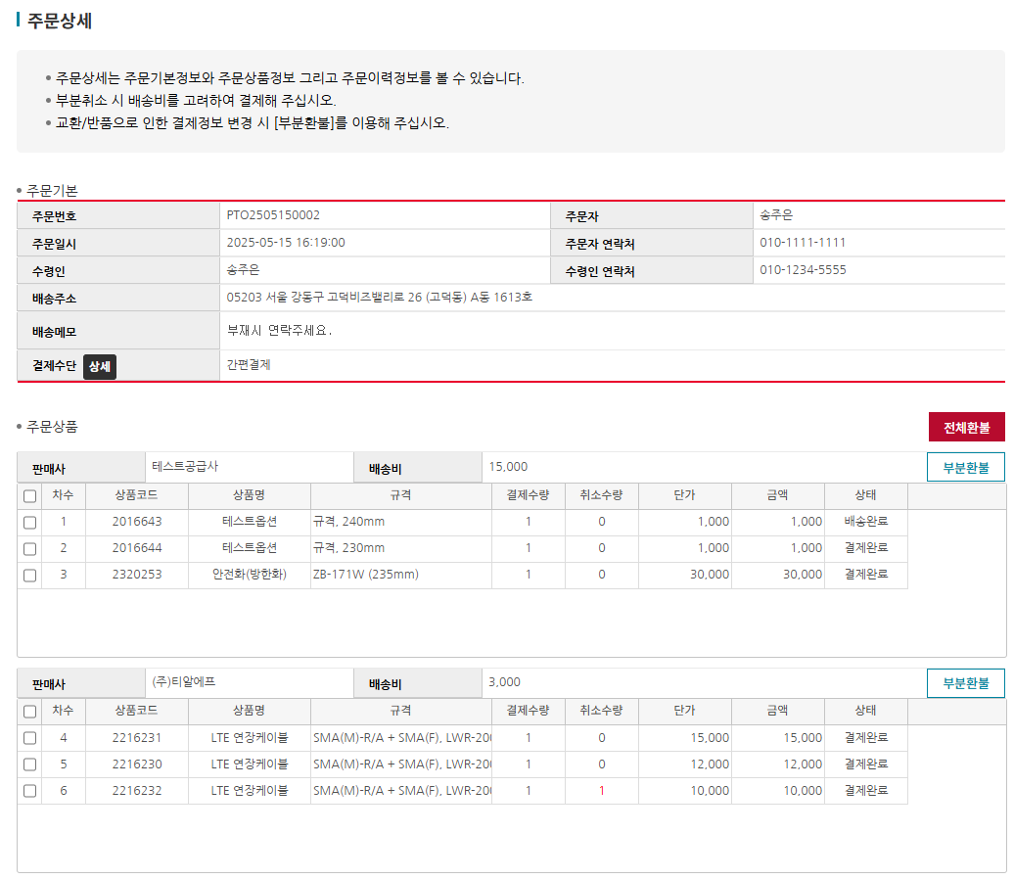

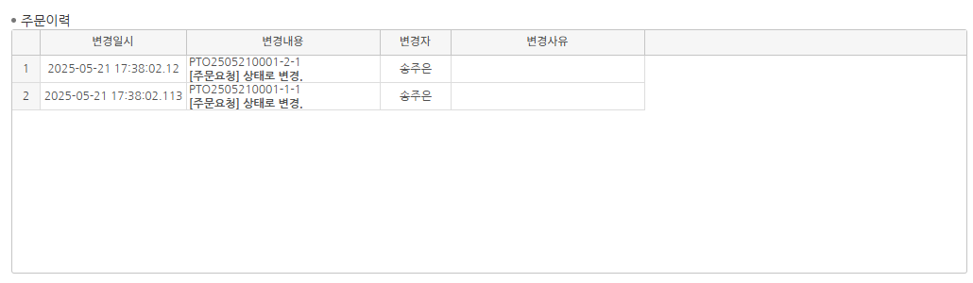
B2C 주문 상세내역
B2C > 주문관리 > 주문 번호
화면설명
팬타온 주문 내역 화면
1 | 주문기본 주문자 및 수령인정보 확인 배송주소 수정(6p 참조) 배송메모 수정(6p 참조) 결제상세정보 확인(6p 참조)
2 | 주문상품 주문번호에 판매사별로 주문상품을 나열함 (판매사별로 배송비가 책정되기 때문) 전체환불 : 모든 주문을 취소처리(5p 참조) 부분환불: 선택한 주문상품을 취소함(5p 참조) (취소 상태일 경우만 체크박스가 없음, 선택이 안됨)
3 | 주문이력 주문의 모든 변경사항을 저장하여 보여줌
1
주문 상태가 모두 결제완료 상태면 버튼 노출
2
3

Slide 4
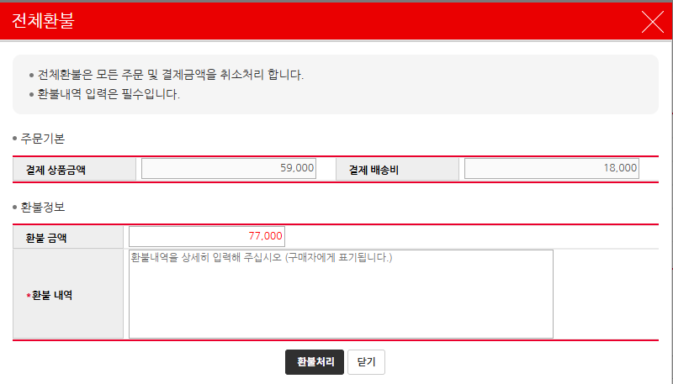
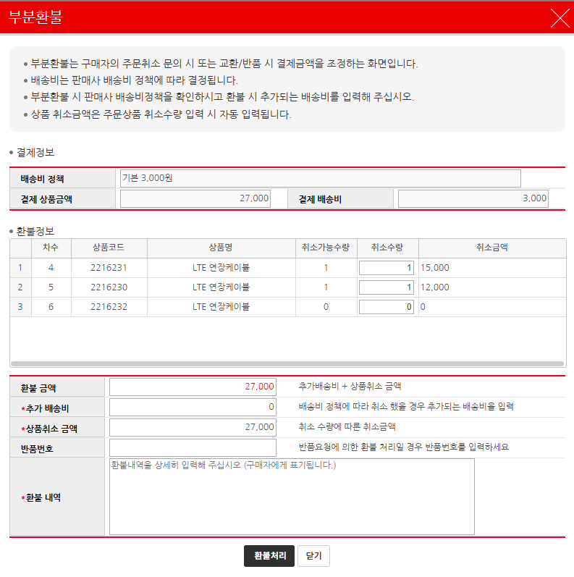
B2C 전체/부분 환불 팝업
B2C > 주문관리 > 주문 상세
화면설명
팬타온 환불 관련 팝업
1 | 전체환불 결제 상품금액 : (총 주문 금액 – 총 배송비) disabled 결제 배송비 : (주문 총 배송비) disabled 환불 금액 : disabled 처리된 환불 내역이 있으면 제하고 조회 환불처리 버튼 : pg사 전송(bitMP에서는 개발 불가하므로 주석처리)
2 | 부분환불 결제정보 배송비 정책 : 공급사별 설정한 배송비 정책 결제 상품금액 : 선택 주문 상품금액 disabled 결제 배송비 : 공급사 배송비 disabled 환불정보 4p 주문 상품에서 체크한 주문차수 내역 조회 환불금액 : disabled 추가 배송비 : 환불 배송비 상품취소 금액 : 취소수량 입력 후 금액 변경 or 수동으로 금액 변경 반품번호 : 구매자가 반품요청하여 환불 처리하는 경우 반품번호를 입력하여야 ‘반품완료’ 상태로 변경 환불처리 버튼 : pg사 전송(bitMP에서는 개발 불가하므로 주석처리)
1
2

Slide 5
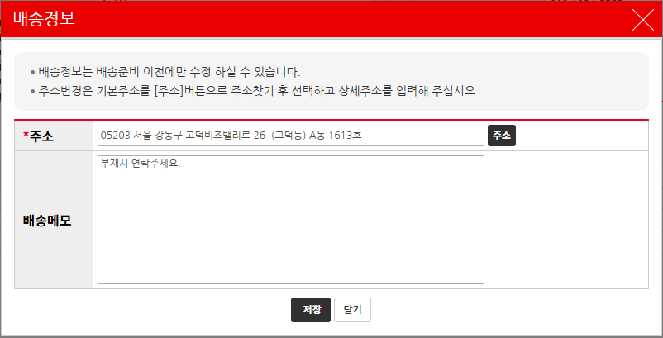
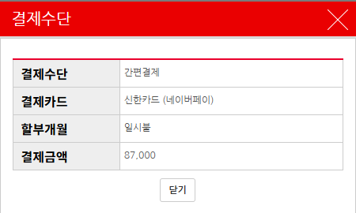
B2C 배송정보 / 결제수단
B2C > 주문관리 > 주문 상세
화면설명
팬타온 배송 정보 / 결제수단 팝업
1 | 배송정보 주소 버튼 : 주소 api 사용 상세주소도 주소 input 내 기입
2 | 결제수단 PG사에서 넘어온 결제정보 조회(bitMP에서는 개발 불가하므로 주석처리)
1
2

Slide 6
B2C > 교환/반품

Slide 7
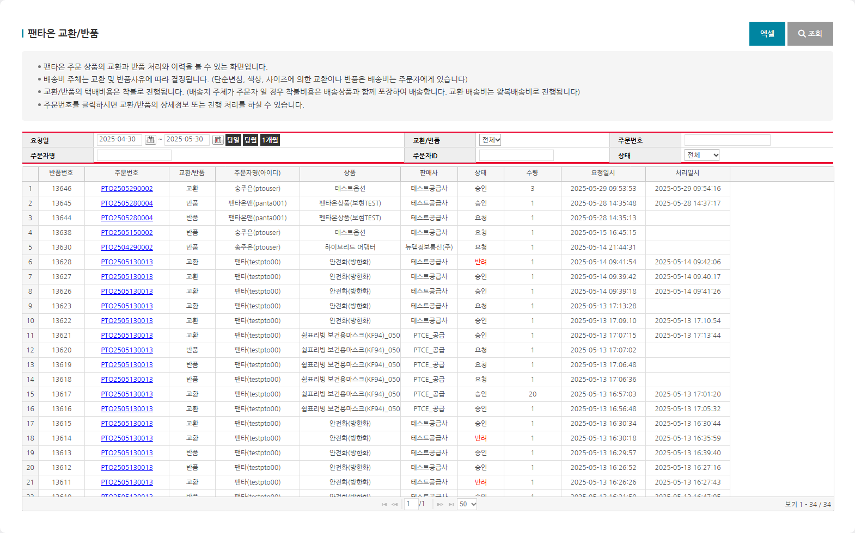
B2C 교환/반품
B2C > 교환/반품
화면설명
교환반품 내역 조회
1 | 조회조건 1. 요청일 : Default 일주일 2. 교환/반품 :전체 / 교환 / 반품 3. 주문번호 : equal 검색 4. 주문자명/주문자ID: 앞 Like 검색 5. 상태 : defuat 상태 - 전체 / 요청 / 승인 / 환불완료 / 철회 / 반려
2 | 검색결과 주문번호: 클릭 시 주문상세 팝업 호출 수량 : 교환/환불 요청 수량
B2c
B2c
1
2
2

